Slide 1
BENET3.0第二学期课程
第五章 构建LAMP网站服务平台（二）
—— 理论部分

Slide 2
课程回顾
LAMP架构的四个构成组件是什么？
httpd的服务程序和主配置文件分别是什么？
如何修改httpd服务的网页文档根目录？
httpd服务有哪几种日志，各自的作用是什么？
如何配置实现基于域名的虚拟Web主机？
Notes:
通过提问的方式回顾上次课的内容，根据学员的回答情况进行点评和总结
部分答案提示：
【2】服务程序 httpd，主配置文件 httpd.conf
【3】DocumentRoot 网页文档根目录
【4】访问日志 access_log，错误日志 error_log
【5】NameVirtualHost 服务器IP地址
<VirtualHost 服务器IP地址>
……（第一个虚拟主机的配置）
</VirtualHost>
<VirtualHost 服务器IP地址>
……（第二个虚拟主机的配置）
</VirtualHost>
……

Slide 3
技能展示
会安装并简单管理MySQL数据库
会安装及配置PHP环境
会使用LAMP平台构建企业应用
Notes:
简单介绍本章的技能展示（目标）

Slide 4
本章结构
安装与启动控制
安装并管理MySQL数据库
数据库基本管理
维护数据库及用户权限
安装PHP软件包
构建LAMP网站服务平台(二)
设置httpd.conf文件
构建PHP环境
测试PHP运行环境
架设Discuz！论坛
使用LAMP架构部署Web应用
安装phpMyAdmin数据库管理套件
Notes:
介绍本章课程的主要内容，明确需要重点关注（红色部分）的内容

Slide 5
MySQL数据库概述
MySQL是开源的关系型数据库服务器软件
  目前由SUN公司开发和维护
  官方站点：http://ww.mysql.com
MySQL的特点
  多线程、多用户
  基于客户/服务器架构
  简单易用
  查询速度快
  安全可靠
Notes:
MySQL是目前最受欢迎的关系型数据库系统之一，在2008年以前由MySQL AB公司开发、发布和支持。2008年1月时SUN公司将MySQL AB收购，目前MySQL项目由SUN公司继续开发和维护
——（SUN公司后又被甲骨文收购，可能MySQL维护权会相应转移）
原公司名称中的“AB”是瑞典语“Aktiebolag”或“股份公司”的首字母缩写，可将其翻译为“MySQL有限公司”
MySQL是一个开源的数据库服务器软件，可以自由从Internet下载和使用，目前的最新版本为6.0版，官方站点为： www.mysql.com
MySQL是一个真正的多线程、多用户的SQL数据库服务器，基于客户/服务器结构实现，具有功能强大、使用简单、管理方便、查询速度快、安全可靠等优点

Slide 6
编译安装MySQL软件包
1. 添加MySQL用户和组
  useradd -M -s /sbin/nologin mysql
2. 释放MySQL软件包
3. 编译前的预配置
  ./configure --prefix=/usr/local/mysql
4. 编译并安装
  make && make install
Notes:
useradd命令的 -M 选项表示不建立用户宿主目录
使用RHEL5光盘中的RPM包也可以安装MySQL数据库，但是往往会缺失一些“不常用”的功能
为了避免发生冲突，建议先卸载掉系统自带的mysql相关软件包，本文后续内容以源码编译的MySQL程序为例
若mysql用户和mysql用户组如果已经存在，则无需重复创建
MySQL源码软件包中的INSTALL-SOURCE文件也包含了MySQL数据库的官方推荐安装步骤和方法

Slide 7
编译安装MySQL软件包
5. 安装后的调整
  建立配置文件：/etc/my.cnf
  初始化数据库：mysql_install_db –user=mysql
  设置目录权限：/usr/local/mysql/var
  调整lib库路径：/etc/ld.so.conf、ldconfig
[root@www mysql-5.0.56]# cp support-files/my-medium.cnf /etc/my.cnf
[root@www mysql-5.0.56]# cd /usr/local/mysql/
[root@www mysql]# bin/mysql_install_db --user=mysql
[root@www mysql]# chown -R root.mysql /usr/local/mysql/
[root@www mysql]# chown -R mysql /usr/local/mysql/var
[root@www mysql]# vi /etc/ld.so.conf
……
/usr/local/mysql/lib/mysql
[root@www mysql]# ldconfig
刷新库文件搜索路径
Notes:
建立配置文件：在展开的源码包目录中的support-files文件夹下，提供了多个MySQL服务器的配置样例文件，分别适用于不同负载的数据库服务器。一般选择my-medium.cnf文件即可，该配置文件适用于中等负载的数据库，可以满足大多数企业的应用需求
初始化数据库：以mysql用户的身份执行mysql_install_db脚本，对MySQL数据库进行初始化
目录权限：修改相关目录的所有权，以便mysql用户可以读写数据库
调整lib库路径：由于Mysql安装到了非标准的路径中。所以还需要将MySQL的库文件路径“/usr/local/mysql/lib/mysql” 加入到系统的库文件搜索路径中，以便在用到时能够自动搜索到。增加库文件搜索路径可以通过修改“/etc/ld.so.conf”文件实现

Slide 8
MySQL的启动控制
使用mysqld_safe脚本安全启动服务
[root@www mysql]# /usr/local/mysql/bin/mysqld_safe --user=mysql &
设置MySQL程序的执行路径
[root@www mysql]# export PATH=$PATH:/usr/local/mysql/bin
[root@www mysql]# vi /etc/profile
……
PATH=$PATH:/usr/local/mysql/bin
Notes:
在“/usr/local/mysql/bin/”目录中，存放着管理MySQL服务器的脚本和程序
为了在执行“mysql”等命令和脚本工具时输入更方便，可以修改PATH环境变量，添加执行路径“/usr/local/mysql/bin”

Slide 9

MySQL的启动控制
将MySQL添加为系统服务
[root@www mysql]# cd /usr/src/mysql-5.0.56/
[root@www mysql-5.0.56]# cp support-files/mysql.server /etc/init.d/mysqld
[root@www mysql-5.0.56]# chmod +x /etc/init.d/mysqld
[root@www mysql-5.0.56]# chkconfig --add mysqld
[root@www mysql-5.0.56]# chkconfig mysqld on
教员演示操作过程
Notes:
将mysqld添加为系统服务后，即可通过 service mysqld start|stop|restart 命令进行控制
在展开的MySQL源码包目录中的support-files文件夹下，“mysql.server”文件可用来作为mysqld服务的启动脚本
MySQL的编译安装过程也需要较长时间，因此同样应在课前预先装好，此处仅以示范安装后配置、启动控制等过程为主

Slide 10
数据库基本管理
登录及退出MySQL环境
显示数据库结构
数据库的创建与删除
数据记录的插入与维护
Notes:
总体概述数据库管理的基本内容，给学员一个整体的印象，为后面的分开叙述作铺垫

Slide 11
登录及退出MySQL环境
连接并登录到MySQL操作环境
  mysql -u 用户名 [-p]
  提示符：mysql>
设置数据库用户的密码
  mysqladmin -u root [-p] password 新密码
退出MySQL操作环境
  mysql> exit
[root@www ~]# mysql -u root
Welcome to the MySQL monitor. Commands end with ; or \g.
Your MySQL connection id is 21
Server version: 5.0.56-log Source distribution
Type 'help;' or '\h' for help. Type '\c' to clear the buffer.
mysql> exit
Bye
[root@www ~]# mysqladmin -u root password "123456"
未指定 -p 选项时表示不需要密码验证
Notes:
在 “mysql>”交互式环境中，输入的每一条数据库管理命令以分号“;”表示结束，可以不区分大小写
对于刚初始化完毕的MySQL数据库服务器来说，其管理员账号root默认是没有设置密码的。只要直接执行“mysql -u root”命令，即可以root用户身份登录本机的MySQL服务器
输入“exit”命令即可退出“mysql>”环境，exit命令后边可以没有分号“;”

Slide 12
显示数据库结构
查看数据库列表信息
  SHOW DATABASES
查看数据库中的数据表信息
  USE 数据库名
  SHOW TABLES
显示数据表的结构（字段）
  DESCRIBE [数据库名.]表名
mysql> SHOW DATABASES;
+--------------------+
| Database |
+--------------------+
| information_schema |
| mysql |
| test |
+--------------------+
3 rows in set (0.00 sec)
mysql> USE mysql;
Database changed
mysql> SHOW TABLES;
+---------------------------+
| Tables_in_mysql |
+---------------------------+
| columns_priv |
| db |
…… ……
| user |
+---------------------------+
17 rows in set (0.00 sec)
mysql> DESCRIBE mysql.user;
+-----------------------+-----------------------------+------+-----+---------+-------+
| Field | Type | Null | Key | Default | Extra |
+-----------------------+-----------------------------+------+-----+---------+-------+
| Host | char(60) | NO | PRI | | |
| User | char(16) | NO | PRI | | |
| Password | char(41) | NO | | | |
| Select_priv | enum('N','Y') | NO | | N | |
| Insert_priv | enum('N','Y') | NO | | N
……
使用名为mysql的库
查看有哪些表
初始化后默认的3个库
查看mysql库中的user表结构
Notes:
从本页开始，讲解最常用的一些SQL语句操作
使用“DESCRIBE 表名”的形式时，默认在当前数据库中搜索表进行显示
mysql库中的user表包含了访问MySQL数据库的授权用户信息

Slide 13
数据库的创建与删除
创建新的数据库
  CREATE DATABASE 数据库名
创建新的数据表
  CREATE TABLE 表名 (字段定义……)
删除指定的数据表
  DROP TABLE [数据库名.]表名
删除指定的数据库
  DROP DATABASE 数据库名
mysql> CREATE DATABASE auth;
Query OK, 1 row affected (0.01 sec)
mysql> USE auth;
mysql> CREATE TABLE users (user_name CHAR(30) NOT NULL, user_passwd CHAR(20) NOT NULL DEFAULT '123456',PRIMARY KEY (user_name));
Query OK, 0 rows affected (0.01 sec)
mysql> DESCRIBE users;
+--------------------+--------------+--------+-------+------------+---------+
| Field | Type | Null | Key | Default | Extra |
+--------------------+--------------+--------+-------+------------+---------+
| user_name | char(30) | NO | PRI | NULL | |
| user_passwd | char(20) | NO | | 123456 | |
+--------------------+--------------+--------+-------+------------+---------+
2 rows in set (0.00 sec)
mysql> DROP TABLE auth.users;
Query OK, 0 rows affected (0.00 sec)
mysql> DROP DATABASE auth;
Query OK, 0 rows affected (0.01 sec)
创建auth库
删除users表
删除auth库
创建users表
确认users表结构
Notes:
创建数据库需要有足够的权限，且数据库名称必须唯一
刚建立的数据库是空的不包含任何表，在“/usr/local/mysql/var”目录下会对应有一个与数据库名相同的目录
DEFAULT ‘123456’ 设置的是明文密码字串（未加密）

Slide 14
数据录入与维护
向数据表中插入新的数据记录
  INSERT INTO 表名(字段1, 字段2, ……) VALUES(字段1的值, 字段2的值, ……)
从数据表中查找符合条件的数据记录
  SELECT 字段名1,字段名2 …… FROM 表名 WHERE 条件表达式
mysql> INSERT INTO auth.users(user_name,user_passwd) VALUES('zhangsan', ENCRYPT('123456'));
Query OK, 1 row affected (0.00 sec)
mysql> INSERT INTO auth.users VALUES('lisi', ENCRYPT('654321'));
Query OK, 1 row affected (0.00 sec)
mysql> SELECT * FROM users WHERE user_name='lisi';
+----------------+-------------------------+
| user_name | user_passwd |
+----------------+-------------------------+
| lisi | qPBrkYgP1kTqQ |
+----------------+-------------------------+
1 row in set (0.01 sec)
插入数据记录
查询名为lisi的记录
Notes:
若需要进行演示，则需要参考上页的例子重新创建auth数据库和users表
插入新的记录时，如果制定了所有字段的值，则表名后边的字段列表可以省略
查询记录时，WHERE条件表达式可以省略，表示查询所有记录；输出字段可使用通配符*，表示所有字段

Slide 15
数据录入与维护
修改、更新数据表中的数据记录
  UPDATE 表名 SET 字段名1=字段值1[,字段名2=字段值2] WHERE 条件表达式
在数据表中删除指定的数据记录
  DELETE FROM 表名 WHERE 条件表达式
mysql> UPDATE auth.users SET user_passwd=ENCRYPT('123456') WHERE user_name='lisi';
Query OK, 1 row affected (0.00 sec)
Rows matched: 1 Changed: 1 Warnings: 0
mysql> UPDATE mysql.user SET password=password('123456') WHERE user='root';
mysql> FLUSH PRIVILEGES;
更改lisi记录的密码值
更改root用户的密码
mysql> DELETE FROM auth.users WHERE user_name='lisi';
Query OK, 1 row affected (0.00 sec)
mysql> DELETE FROM mysql.user WHERE User='' ;
Query OK, 2 rows affected (0.01 sec)
删除名为lisi的记录
删除空用户
Notes:
UPDATE和DELETE语句的命令格式：
UPDATE语句：用于修改、更新数据表中的数据记录
DELETE语句：用于在数据表中删除指定的数据记录
讲解完成参照理论教的示例进行演示

Slide 16
MySQL数据库基本管理
应用示例：
  新建一个名为auth的数据库
  在auth库中新建users表，包含数据如下：
  查看users表的结构，以及所有记录内容
user_name | user_passwd
zhangsan | 123456
lisi | 654321
教员演示操作过程
Notes:
切换到虚拟机环境，演示连接数据库，创建数据库、表，插入、查询记录的基本操作
[root@www ~]# mysql -u root -p
mysql> CREATE DATABASE auth;
mysql> USE auth;
mysql> CREATE TABLE users (user_name CHAR(30) NOT NULL, user_passwd CHAR(20) NOT NULL DEFAULT '123456',PRIMARY KEY (user_name));
mysql> INSERT INTO auth.users(user_name,user_passwd) VALUES('zhangsan', ENCRYPT('123456'));
mysql> INSERT INTO auth.users(user_name,user_passwd) VALUES('lisi', ENCRYPT('654321'));
mysql> DESCRIBE auth.users;
mysql> SELECT * FROM auth.users;

Slide 17
维护数据库及用户权限
数据库的备份与恢复
  方法1：可直接备份目录 /var/local/mysql/var
  方法2：使用专用备份工具 mysqldump
备份操作
  mysqldump -u 用户名 -p [密码] [选项] [数据库名] [表名] > /备份路径/备份文件名
  常见选项：--all-databases、--opt
恢复操作
  mysql -u root -p [数据库名] < /备份路径/备份文件名
备份auth库
[root@www ~]# mysqldump -u root -p auth > mysql-auth.sql
Enter password:
[root@www ~]# mysqldump -u root -p --all-databases > mysql-all.sql
[root@localhost ~]# ls -l mysql-*.sql
-rw-r--r-- 1 root root 292300 09-17 04:55 mysql-all.sql
-rw-r--r-- 1 root root 1678 09-17 04:55 mysql-auth.sql
备份所有库
恢复auth库
[root@www ~]# mysql -u root -p auth < mysql-auth.sql
[root@www ~]# mysql -u root -p < mysql-all.sql
恢复所有库
Notes:
直接备份数据库目录“/var/local/mysql/var”是比较快捷的方式（使用cp、tar命令等），更常见的做法是使用mysqldump命令来完成备份
使用mysqldump命令可以将数据库信息导出为SQL脚本文件，便于在不同版本的MySQL服务器上使用
备份格式：mysqldump -u 用户名 -p [密码] [options] [数据库名] [表名] > /备份路径/备份文件名
恢复格式：mysql -u root -p [数据库名] < /备份路径/备份文件名
--all-databases：备份服务器中的所有数据库内容； --opt选项：对备份过程进行优化，此项为默认选项

Slide 18
维护数据库及用户权限
设置用户权限（用户不存在时，则新建用户）
  GRANT 权限列表 ON 数据库名.表名 TO 用户名@来源地址 [ IDENTIFIED BY ‘密码’ ]
查看用户的权限
  SHOW GRANTS FOR 用户名@域名或IP
撤销用户的权限
  REVOKE 权限列表 ON 数据库名.表名 FROM 用户名@域名或IP
mysql> GRANT SELECT ON mysql.user TO xiaoqi@'localhost' IDENTIFIED BY '123456';
mysql> GRANT ALL ON auth.* TO admin1@'localhost' IDENTIFIED BY '123456';
mysql> GRANT SELECT ON auth.* TO admin2@'192.168.0.0/24' IDENTIFIED BY '123456';
mysql> GRANT SELECT,INSERT ON *.* TO admin3@'%.benet.com' IDENTIFIED BY '123456';
mysql> SHOW GRANTS FOR admin3@'%.benet.com';
|+-----------------------------------------------------------------------------------------------+
| GRANT USAGE ON *.* TO 'admin3'@'%.benet.com' IDENTIFIED BY
PASSWORD '*6BB4837EB74329105EE4568DDA7DC67ED2CA2AD9' |
| GRANT ALL PRIVILEGES ON auth.* TO 'admin3'@'%.benet.com'
|+-----------------------------------------------------------------------------------------------+
2 rows in set (0.00 sec)
任意库任意表
查看 admin3 的权限
匹配任意字串
mysql> REVOKE ALL ON *.* FROM admin3@'%.benet.com';
Query OK, 0 rows affected (0.00 sec)
撤销 admin3 的权限
Notes:
省略“IDENTIFIED BY”部分时，新用户的密码将为空
数据库名.表名：可使用通配符“*”，例如“*.*”表示任意数据库中的任意表
用户名@来源地址：连续的2个单引号“‘’”时表示空字符串，可用于匹配任何用户；来源地址可使用“%”作为通配符，匹配某个域内的所有地址（如%.benet.com），或使用带掩码标记的网络地址（如192.168.1.0/24）；省略来源地址时相当于“%”

Slide 19
小结
请思考：
  如何连接进入MySQl数据库的命令管理环境？
  如何查看当前的数据库服务器中包括哪些库？
  如何修改users表中lisi用户的密码字段的值？
  有哪些方法可以设置MySQL数据库用户root的密码？
Notes:
通过提问的方式小结前面讲解的主要知识点
部分答案提示：
【1】mysql -u root -p
【2】mysql> SHOW DATABASES;
【3】UPDATE mysql.user SET password=‘pwd@789’ WHERE user=‘lisi’;
FLUSH PRIVILEGES;
【4】设置数据库用户root的密码：
[root@localhost ~]# mysqladmin -u root -p password '123456'
或者
mysql> UPDATE mysql.user SET password=password('123456') WHERE user='root';
mysql> FLUSH PRIVILEGES;
或者
mysql> GRANT ALL ON *.* TO root@'localhost' IDENTIFIED BY '123456';

Slide 20
构建PHP环境
1. 获取php源码包 php-5.2.6.tar.gz
  http://www.php.net/downloads.php
2. 释放php源码包
3. 编译前的预配置
4. 编译并安装
  make && make install
5. 建立PHP配置文件
  cp php.ini-dist /usr/local/php5/php.ini
[root@www php-5.2.6]# ./configure \
> --prefix=/usr/local/php5 \
> --enable-mbstring \
> --with-apxs2=/usr/local/apache2/bin/apxs \
> --with-mysql=/usr/local/mysql \
> --with-config-file-path=/usr/local/php5
支持多字节字符串
Apache提供的apxs模块支持程序位置
Notes:
PHP的安装过程比较简单，关键点在于编译前的配置要正确
从配置选项可以看出，需要首先正确编译安装好httpd、mysql以后，然后再安装php
最后注意要复制 php.ini-dist 样本配置，建立 php.ini 配置文件

Slide 21
配置httpd与php协同工作
需修改httpd.conf配置文件
  确认加载 libphp5.so 模块
  添加对 .php 网页文件的支持
重新启动httpd服务后生效
[root@www ~]# vi /usr/local/apache2/conf/httpd.conf
……
LoadModule php5_module modules/libphp5.so
……
AddType application/x-httpd-php .php
……
DirectoryIndex index.php index.html
……
[root@www ~]# /usr/local/apache2/bin/apachectl restart
Notes:
首先在httpd.conf文件中查找，确认存在配置行“LoadModule php5_module modules/libphp5.so”，如果没有则手动添加
其次，在httpd.conf文件中查找“AddType”关键字，参考相关配置添加设置行“AddType application/x-httpd-php .php”
若还需要将Web站点目录中的首页文件改为使用index.php，则还需要在httpd.conf文件中修改“DirectoryIndex”配置行，添加“index.php”项，以便httpd服务器能够正确搜索该首页文件

Slide 22
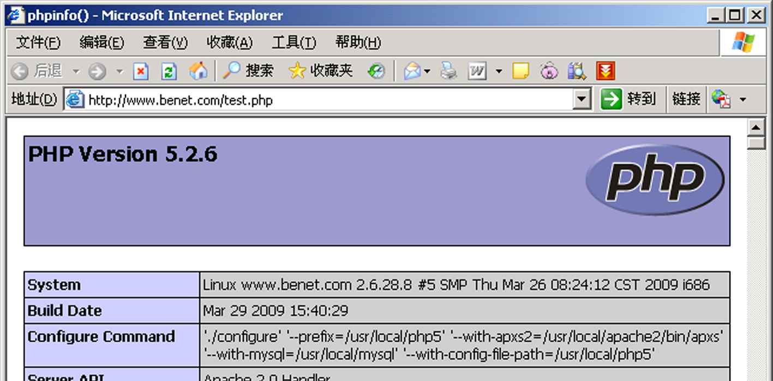
配置httpd与php协同工作
测试PHP解析环境
  建立php测验网页：
[root@www ~]# vi /usr/local/apache2/htdocs/test.php
<?php
phpinfo( );
?>
  在浏览器中访问测试页面
  http://www.benet.com/test.php
教员演示操作过程
Notes:
讲解完毕此页以后，切换到虚拟机演示构建PHP环境的完整配置、测试过程
由于php的编译安装也需要耗费一定时间，因此要在课前预先编译安装好，演示时仅以展示操作过程为主

Slide 23
基于LAMP架构部署Web应用系统
Discuz！论坛系统
  目前较流行的基于PHP开发的高效论坛解决方案
  可免费获得源代码用于学习、内部测试
  用于商业目的时需要购买授权许可
phpMyAdmin数据库管理套件
  使用PHP语言编写
  通过Web界面对MySQL数据库进行管理
Notes:
简称Discuz！论坛是商业软件产品，Discuz！在代码质量、运行效率、负载能力及安全性能、可操控性等方面都拥有着良好的口碑
只要不将该论坛程序应用于商业用途，则无需购买商业授权，可以作为学习、内部测试使用
phpMyAdmin是一个使用PHP语言编写，通过Web界面对MySQL数据库进行管理的工具。使用phpMyAdmin套件，即便是对SQL语句不太熟悉的人，也可以在浏览器中对MySQL数据库进行管理和维护操作

Slide 24
安装Discuz！论坛系统
1. 建立bbs论坛的数据库及授权用户
mysql> CREATE DATABASE bbsdb;
mysql> GRANT all ON bbsdb.* TO runbbs@localhost IDENTIFIED BY 'pwd@123';
mysql> quit
2. 解包并上传至网页目录
  Discuz_6.1.0_SC_UTF8.zip
  UCenter_1.0.0_SC_UTF8.zip
[root@www ~]# unzip Discuz_6.1.0_SC_UTF8.zip -d discuz
[root@www ~]# mv discuz/upload /usr/local/apache2/htdocs/bbs
[root@www ~]# unzip UCenter_1.0.0_SC_UTF8.zip -d ucenter
[root@www ~]# mv ucenter/upload /usr/local/apache2/htdocs/ucenter
Notes:
UCenter用户中心包主要为Discuz！家族多个软件产品的集成提供支持，上述软件包都可以 http://www.discuz.net 中获得
使用unzip命令将下载的2个软件包进行解压缩，-d 选项用于指定解压后保存到的目标目录
将释放出的“upload”目录转移至Web站点的网页文档目录中，并分别改名为bbs、ucenter

Slide 25
安装Discuz！论坛系统
3. 调整相关目录及文件的归属
  以便论坛程序能够写入数据
  Ucenter：data/
  Discuz：config.inc.php、attachments/、 forumdata/、uc_client/data/cache/
[root@www src]# cd /usr/local/apache2/htdocs/ucenter
[root@www uncenter]# chown -R daemon ./data
[root@www uncenter]# cd ../bbs
[root@www bbs]# chown -R daemon config.inc.php attachments/
[root@www bbs]# chown -R daemon forumdata/ uc_client/data/cache/
httpd 服务的运行用户
Notes:
对uncenter的data子目录，对Discuz的config.inc.php文件、attachments/、forumdata/、uc_client/data/cache/
—— 具体可参考源码包目录中的 readme.txt文档
daemon用户是源码编译安装的httpd服务的默认运行用户，对应于httpd.conf配置文件中的“User daemon”配置项

Slide 26
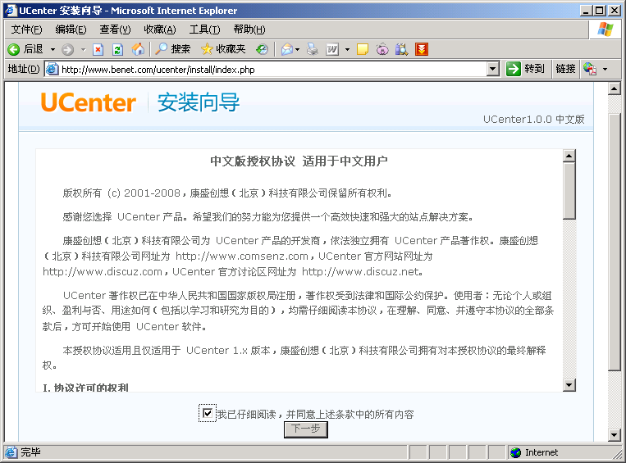
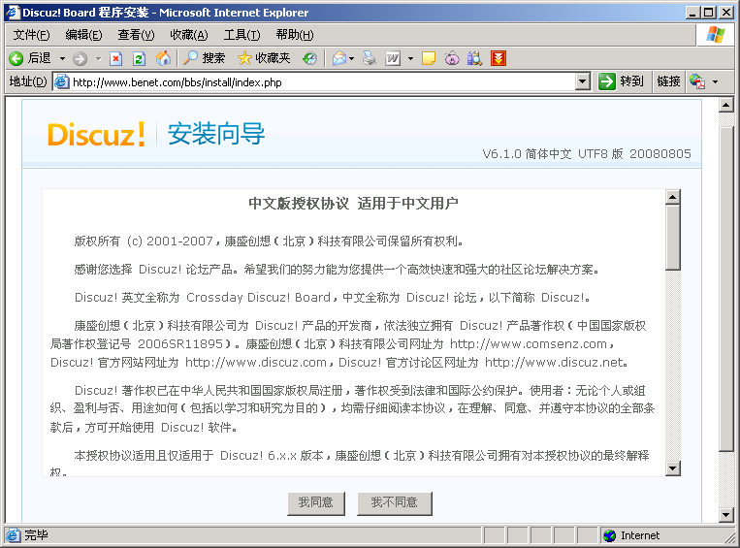
安装Discuz！论坛系统
4. Ucenter 网页安装向导
  http://www.benet.com/ucenter/install/index.php
5. Discuz！网页安装向导
  http://www.benet.com/bbs/install/index.php
Notes:
在浏览器中访问 http://www.benet.com/ucenter/install/index.php ，根据向导页面的提示进行ucneter的安装
在浏览器中访问 http://www.benet.com/bbs/install/index.php ，根据向导页面的提示进行Discuz！论坛的安装
期间注意设置正确的数据库名（bbsdb）、用户名（runbbs）、密码（pwd123）等信息 —— 讲完下页后的演示中注意强调

Slide 27
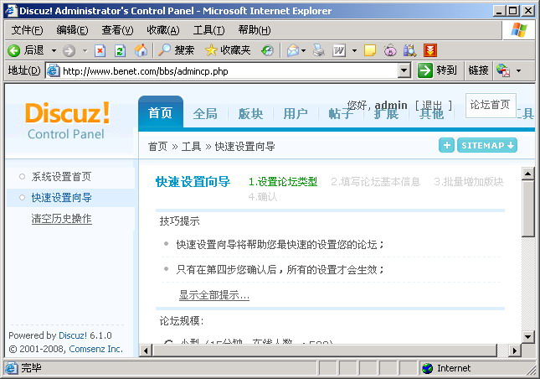
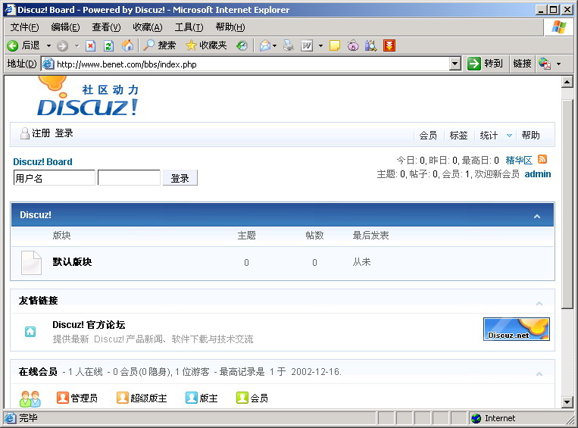
安装Discuz！论坛系统
6. 访问Discuz!论坛系统
  论坛首页：http://www.benet.com/bbs/index.php
  管理中心：http://www.benet.com/bbs/admincp.php
教员演示操作过程
Notes:
讲完此页以后，切换到虚拟机环境进行演示，示范安装部署Discuz！论坛系统的完整过程
期间注意httpd服务要确保运行正常，上一章设置的虚拟Web主机可能会造成干扰，注意先清除相关设置，否则需调整网页目录

Slide 28
安装phpMyAdmin数据库管理套件
1. 获得phpMyAdmin套件
  http://www.phpmyadmin.net/
  phpMyAdmin-2.11.9.5-all-languages.tar.gz
2. 解包并上传至网页目录
3. 建立配置文件 config.inc.php
[root@www ~]# cd /usr/local/apache2/htdocs/phpMyAdmin
[root@www phpMyAdmin]# cp config.sample.inc.php config.inc.php
[root@www phpMyAdmin]# vi config.inc.php
……
$cfg['blowfish_secret'] = 'pwd123';
……
Notes:
通过复制样例配置文件 config.sample.inc.php 生成phpMyAdmin的配置文件 config.inc.php
注意在配置文件中查找blowfish_secret行，并修改密码值，这里设置成“pwd123”，若不设置密码则访问时将会报错

Slide 29
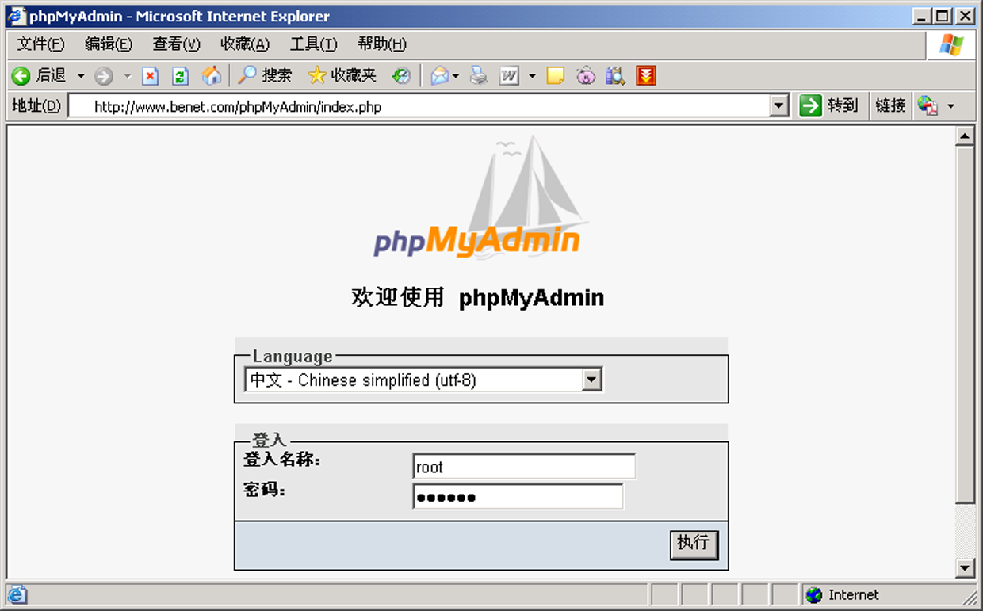
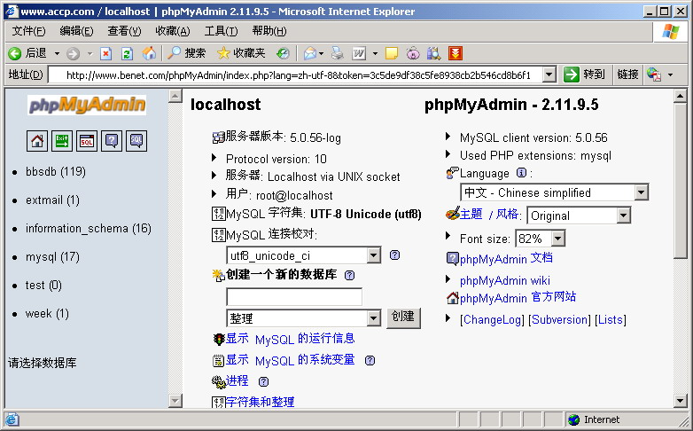
安装phpMyAdmin数据库管理套件
4. 访问phpMyAdmin的Web管理界面
  http://www.benet.com/phpMyAdmin/index.php
教员演示操作过程
Notes:
完成上述操作后，在浏览器中访问http://www.benet.com/phpMyAdmin/index.php ，可以进入phpMyAdmin的登录界面
使用MySQL数据库的管理员帐户（如root）和密码可以进行登录
在登录后的Web管理界面中，可以对数据库进行管理和维护（如有时间则可演示，否则可要求学员在实验中自行练习）

Slide 30
本章总结
安装与启动控制
安装并管理MySQL数据库
数据库基本管理
维护数据库及用户权限
安装PHP软件包
构建LAMP网站服务平台(二)
设置httpd.conf文件
构建PHP环境
测试PHP运行环境
架设Discuz！论坛
使用LAMP架构部署Web应用
安装phpMyAdmin数据库管理套件
Notes:
总结本次课程的主要内容，明确学员还存在哪些疑问需要解答
参考问题：
1. 在Linux主机中，如何登录进入MySQL数据库的命令管理界面？
2. 如何设置MySQL数据库的root用户的密码？
3. 编译安装LAMP平台时，一般的顺序是什么，编译PHP环境时需要使用哪些主要配置参数？
4. phpMyAdmin套件的用途主要是什么，使用该套件需要具备什么条件？
5. ……？

Slide 31
BENET3.0第二学期课程
第五章 构建LAMP网站服务平台（二）
—— 上机部分
Notes:
从本页开始（到最后）的PPT部分放在实验课上进行讲解，不要放在理论课上讲解

Slide 32
实验案例1：构建LAMP网站应用系统
需求描述
  编译安装MySQL、PHP，与Apache协同工作
    编译PHP的过程中，添加“--enable-socket”、“--enable-mbstring”支持
    为MySQL数据库的root用户设置密码
    编写PHP测试网页，验证LAMP是否能够协同工作
  在服务器中部署Web应用系统
    安装Discuz！论坛程序，提供与客户交流的服务平台
    安装phpMyAdmin套件，以通过Web界面管理MySQL数据库
Notes:
阶段一的指导子阶段
1、教师介绍案例需求
——因公司的业务范围日益扩大，仅仅依靠静态网站内容已经无法满足进一步的产品宣传和推广、销售等需要。最近公司订购了一套使用PHP语言开发的电子商务系统，要求部署到网站服务器中。现需要对已经安装有httpd服务的网站服务器进行改造，增加MySQL数据库及PHP环境，配置并验证LAMP各组件能够协同工作
2、在介绍完案例需求后，教师也可以向学员提问如何解决该问题

Slide 33
实验案例1：构建LAMP网站应用系统
实现思路
  先安装好httpd、mysql，最后再安装PHP
    注意添加：AddType application/x-httpd-php .php
    PHP测试网页文件test.php的内容；
      <?php
      phpinfo( );
      ?>
  安装Discuz！论坛程序时可参考教材中的步骤
    注意Discuz和Ucenter文件目录的归属
    数据库名、用户名、密码等基本信息不要输错
  安装PHPMyAdmin套件时请参考教材中的步骤
Notes:
阶段一的指导子阶段（续）
3、教师介绍实现思路
注意：如果上一章编译安装httpd软件包时已添加对CGI、SUEXEC的支持（为第7章的案例做准备），则本实验案例中无需重复安装，否则需要重新编译

Slide 34

实验案例1：构建LAMP网站应用系统
学员练习
50分钟内完成
Notes:
阶段一的练习子阶段
1、本阶段中教员要负责巡视、答疑，对共性问题要及时集中讲解
2、随时检查学员完成情况，跟踪学员实验进度

Slide 35
实验案例2：创建邮件用户数据库、表
需求描述
  登录MySQL服务器，创建 extmail 数据库
  在extmail数据库中，创建 mailbox 表
  在mailbox表中，插入 postmaster 用户的数据记录
postmaster用户对应的数据记录
mailbox表结构
字段名
值
字段名
字段类型
字段长
是否可为空
默认值
username
postmaster@extmail.org
username
varchar
255
NOT NULL
DEFAULT ''
uid
postmaster
uid
varchar
255
NOT NULL
DEFAULT ''
password
extmail
password
varchar
255
NOT NULL
DEFAULT ''
maildir
extmail.org/postmaster/Maildir/
maildir
varchar
255
NOT NULL
DEFAULT ''
homedir
extmail.org/postmaster
homedir
varchar
255
NOT NULL
DEFAULT ''
domain
extmail.org
domain
varchar
255
NOT NULL
DEFAULT ''
uidnumber
1000
uidnumber
int
6
NOT NULL
1000
gidnumber
1000
gidnumber
int
6
NOT NULL
1000
Notes:
阶段二的指导子阶段
1、教师介绍案例需求
——公司近期准备对网站服务器的硬件进行升级，以便同时运行Postfix电子邮件系统（将在第6章中讲解）。电子邮件系统所使用的AMP平台已经编译完成，现需要通过MySQL服务器创建用于存储邮件域和虚拟邮件用户的数据库和表，并插入一个用户记录用于邮件测试
2、在介绍完案例需求后，教师也可以向学员提问如何解决该问题

Slide 36
实验案例2：创建邮件用户数据库、表
实现思路
  执行“mysql -u root –p”命令登录MySQL数据库
  执行“create database”语句创建extmail库
  执行“create table”语句创建mailbox表
  使用insert语句插入postmaster用户的表记录
  使用select语句查看mailbox表的内容
Notes:
阶段二的指导子阶段（续）
3、教师介绍实现思路
注意：每条mysql语句后要跟一个分号“;”表示语句结束。mysql语句不区分大小写，但一些关键词建议大写

Slide 37
实验案例2：创建邮件用户数据库、表
学员练习
30分钟内完成
Notes:
阶段二的练习子阶段
1、本阶段中教员要负责巡视、答疑，对共性问题要及时集中讲解
2、随时检查学员完成情况，跟踪学员实验进度

Slide 38



